Slide 1

TRƯỜNG TIỂU HỌC ĐOÀN NGHIÊN
Chào mừng quý thầy cô về dự giờ thăm lớp!
Lịch sử- Địa lí:
BÀI: THIÊN NHIÊN VÙNG ĐỒNG BẰNG BẮC BỘ (Tiết 1)
Giáo viên: Mai Trần Như Phượng

Slide 2
Thứ sáu ngày 01 tháng 11 năm 2024
Lịch sử- Địa lí:

Slide 3
Thứ sáu ngày 01 tháng 11 năm 2024
Lịch sử- Địa lí:
KHỞI ĐỘNG

Slide 4


Slide 5


Các em quan sát được những gì
qua video?

Slide 6
CHỦ ĐỀ 3:
ĐỒNG BẰNG BẮC BỘ
Notes:
Thiết kế: Hương Thảo – Zalo 0972.115.126. Các nick khác đều là giả mạo, ăn cắp chất xám

Slide 7
Thứ sáu ngày 01 tháng 11 năm 2024
Lịch sử- Địa lí:
Thiên nhiên vùng Đồng bằng Bắc Bộ (Tiết 1)
Yêu cầu cần đạt:
1. Xác định được vị trí địa lí của vùng Đồng bằng Bắc Bộ trên bản đồ hoặc lược đồ.
2. Nêu được đặc điểm tự nhiên: Địa hình của vùng Đồng bằng Bắc Bộ.

Slide 8





Slide 9
Thứ sáu ngày 01 tháng 11 năm 2024
Lịch sử- Địa lí:
Thiên nhiên vùng Đồng bằng Bắc Bộ (Tiết 1)
1. Vị trí địa lí:

Slide 10
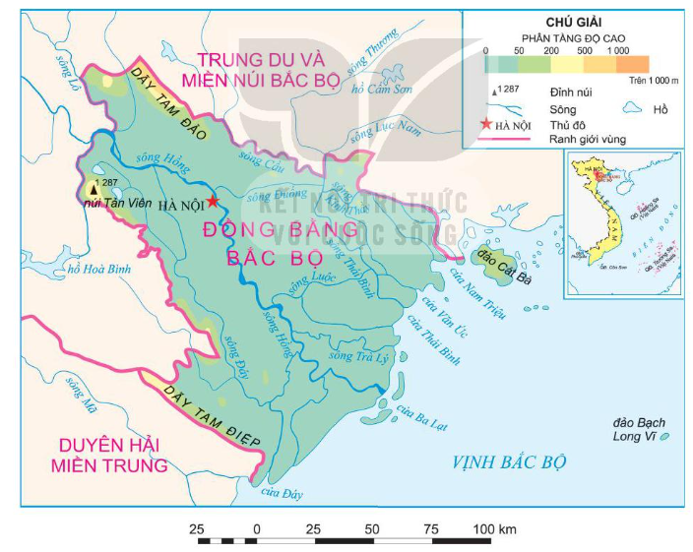
Em hãy quan sát hình 2 và cho biết:
1. Xác định vị trí của vùng Đồng bằng Bắc Bộ trên lược đồ?
2. Kể tên những vùng tiếp giáp với vùng Đồng bằng Bắc Bộ?
Nhóm đôi

Slide 11
Vị trí vùng Đồng bằng Bắc Bộ
Các vùng tiếp giáp với vùng Đồng bằng Bắc Bộ

Slide 12
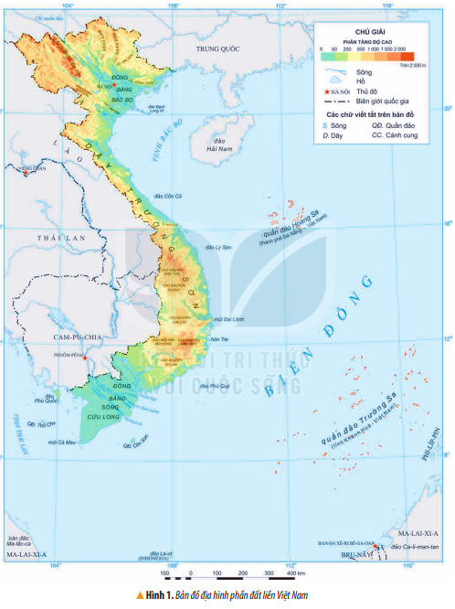

Vùng Đồng bằng Bắc Bộ nằm ở phía nào của nước ta?
Nằm ở phía bắc của nước ta.
Đồng bằng được bồi đắp bởi phù sa của hệ thống sông nào?
Sông Hồng và sông Thái Bình.

Slide 13
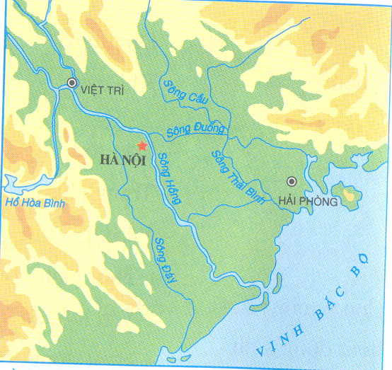
Sông Thái Bình
Sông Hồng
Hình 1. Lược đồ đồng bằng Bắc Bộ

Slide 14
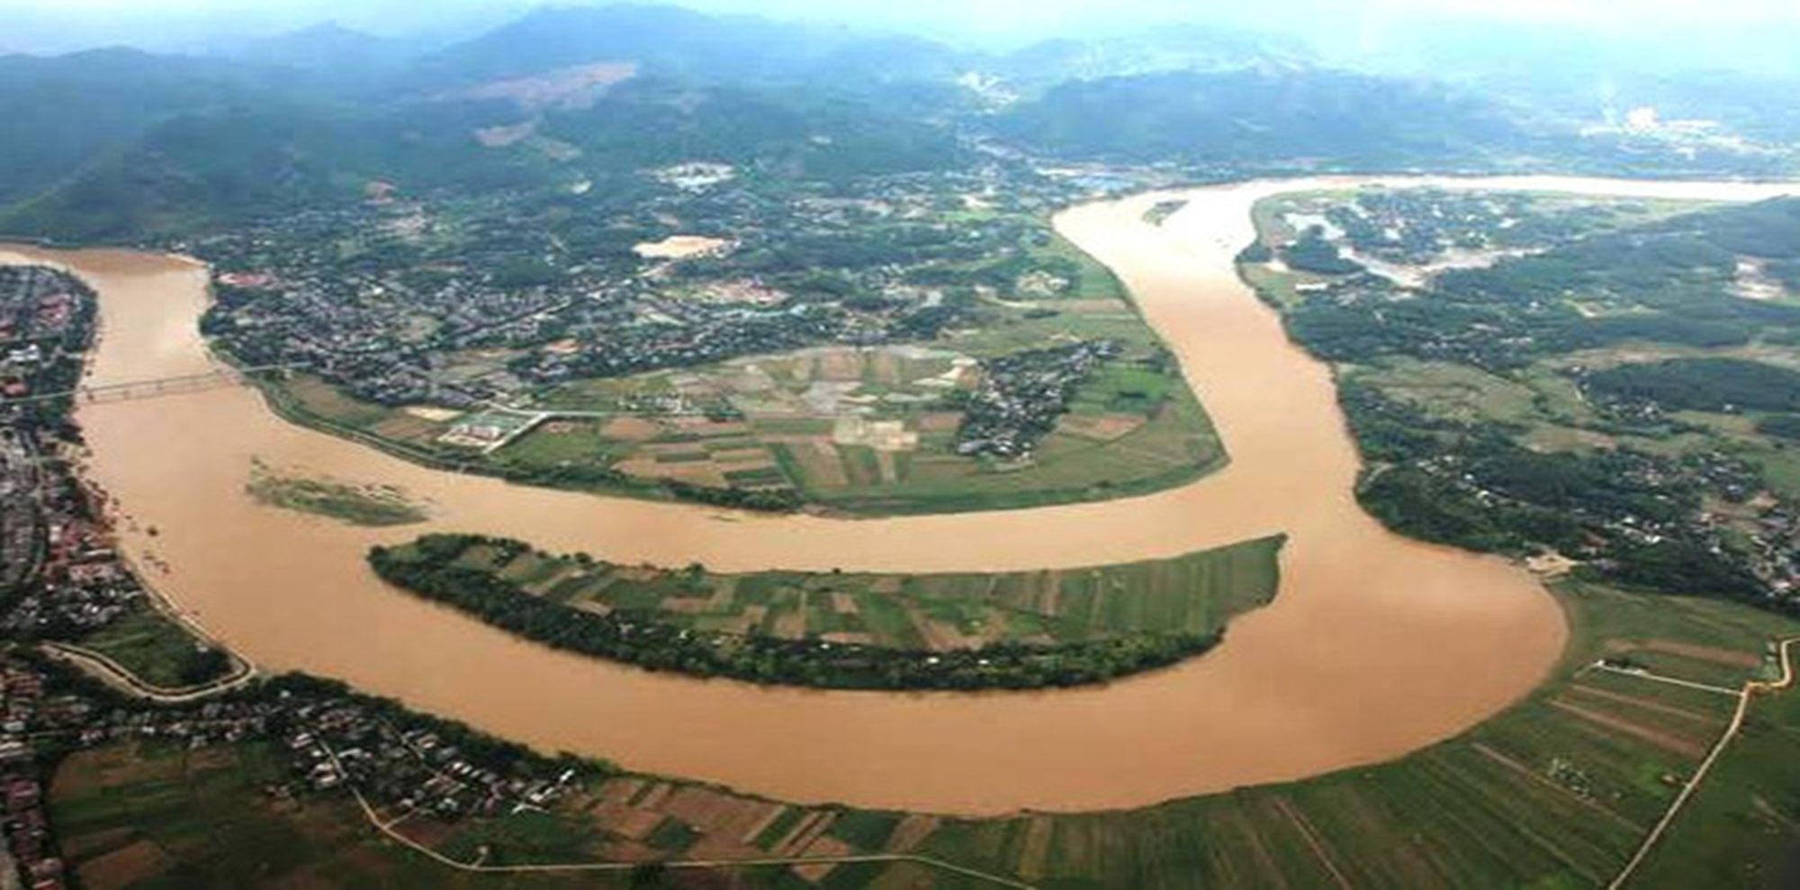
Sông Hồng
Tại sao sông lại có tên là sông Hồng?
Sông có nhiều phù sa cho nên nước sông quanh năm có màu hồng, do đó sông có tên là sông Hồng.

Slide 15
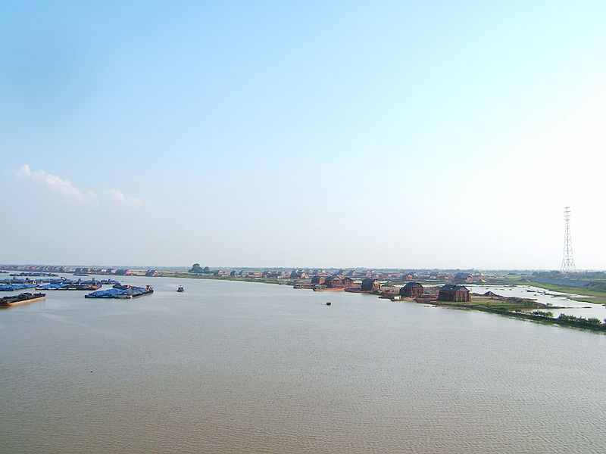
Sông Thái Bình

Slide 16
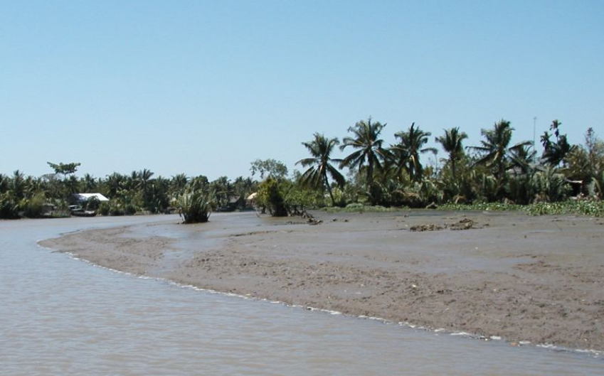
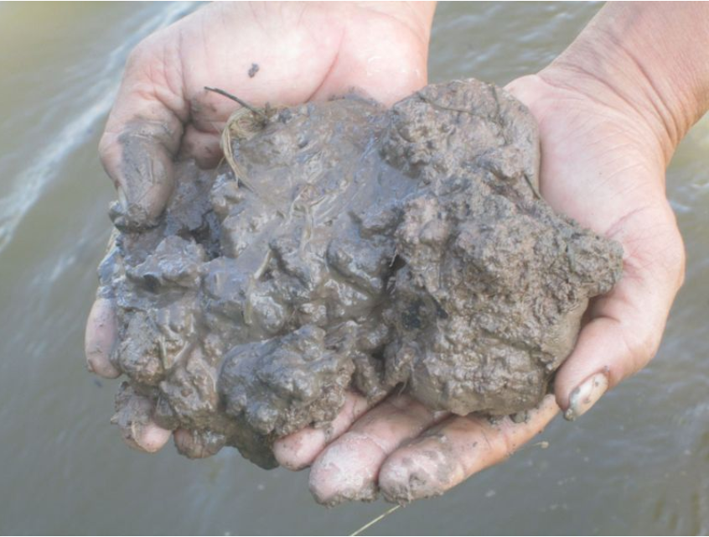
Phù sa

Slide 17
Thứ sáu ngày 01 tháng 11 năm 2024
Lịch sử- địa lí:
Thiên nhiên vùng Đồng bằng Bắc Bộ (Tiết 1)
1. Vị trí địa lí:
Vùng Đồng bằng Bắc Bộ nằm ở phía bắc nước ta, được bồi đắp bởi phù sa của sông Hồng và sông Thái Bình, tiếp giáp với: vùng Trung du và miền núi Bắc Bộ, vùng Duyên hải miền Trung và vịnh Bắc Bộ.

Slide 18
Thứ sáu ngày 01 tháng 11 năm 2024
Lịch sử- địa lí:
Thiên nhiên vùng Đồng bằng Bắc Bộ (Tiết 1)
2. Đặc điểm thiên nhiên:
a. Địa hình:

Slide 19
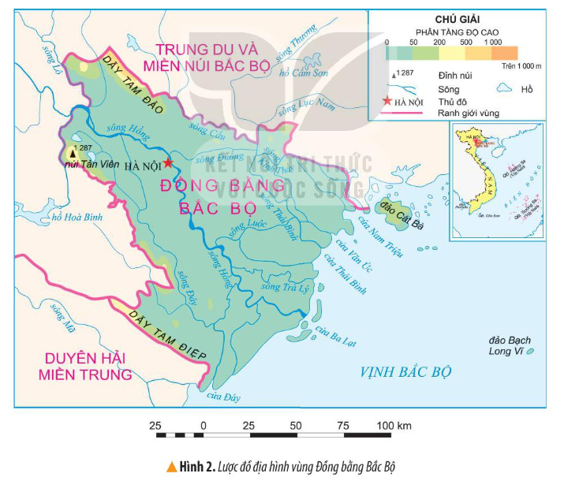
Quan sát hình 2, nêu đặc điểm địa hình của Đồng bằng Bắc Bộ?
Độ cao chủ yếu của vùng Đồng bằng Bắc Bộ khoảng bao nhiêu mét?
So sánh địa hình của vùng Đồng bằng Bắc Bộ với địa hình của vùng Trung du và miền núi Bắc Bộ?

Slide 20
Nhóm: .... PHIẾU BÀI TẬP
Câu 1: Độ cao chủ yếu của vùng Đồng bằng Bắc Bộ khoảng bao nhiêu mét?
……………………………………………………………………………………………………………………………………………………………………………………………………………………...
Câu 2: So sánh địa hình của vùng Đồng bằng Bắc Bộ với địa hình của vùng Trung du và miền núi Bắc Bộ?
………………………………………………………………………………………………………………………………………………………………………………………………………………………

Slide 21

Độ cao chủ yếu của vùng Đồng bằng Bắc Bộ khoảng bao nhiêu mét?

Slide 22
Địa hình vùng Đồng bằng Bắc Bộ tương đối bằng phẳng, có độ cao trung bình dưới 25m.

Slide 23
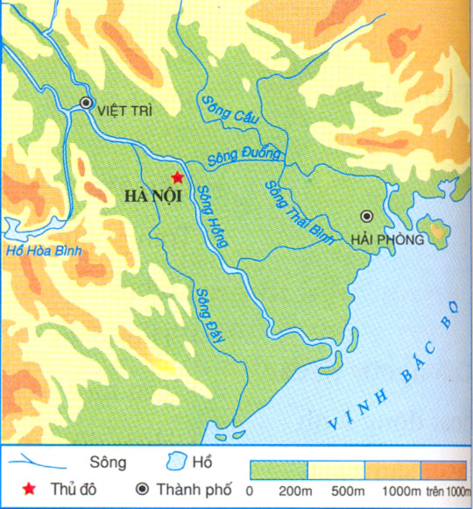
Địa hình của Đồng bằng Bắc Bộ có dạng hình gì?
Đồng bằng Bắc Bộ có dạng hình tam giác
với đỉnh ở Việt Trì, cạnh đáy là đường bờ biển
Hình 1: Lược đồ đồng bằng Bắc Bộ

Slide 24
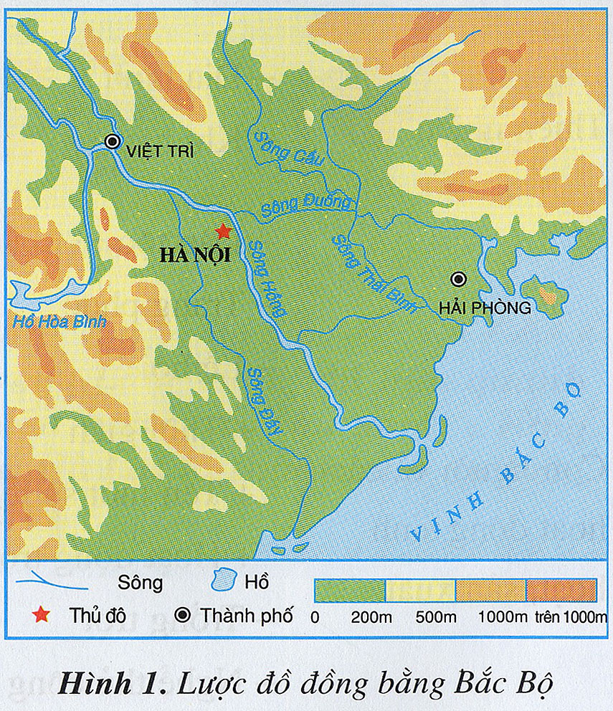
Đồng bằng Bắc Bộ có diện tích khoảng 15 000 km2 và đang tiếp tục mở rộng ra biển.

Slide 25
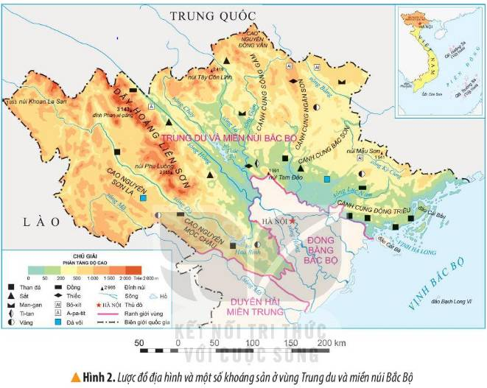
So sánh địa hình của vùng Đồng bằng Bắc Bộ với địa hình của vùng Trung du và miền núi Bắc Bộ?

Slide 26
Vùng Đồng bằng Bắc Bộ có địa hình thấp và tương đối
bằng phẳng, không nhiều đồi núi như vùng Trung du
và miền núi Bắc Bộ.

Slide 27
Thứ sáu ngày 01 tháng 11 năm 2024
Lịch sử- Địa lí:
Thiên nhiên vùng Đồng bằng Bắc Bộ (Tiết 1)
2. Đặc điểm thiên nhiên:
a. Địa hình:
- Vùng Đồng bằng Bắc Bộ có địa hình thấp và tương đối
bằng phẳng, độ cao trung bình dưới 25m.
- Đồng bằng có dạng hình tam giác và vẫn tiếp tục
mở rộng về phía biển.

Slide 28


Slide 29



Trò chơi
Chọn ý đúng
Chọn A, hoặc B, hoặc C.

Slide 30
Câu 1
Đồng bằng Bắc Bộ có dạng hình gì?
A. Hình Tròn
B. Hình tam giác
C. Hình vuông
10
3
8
9
7
5
4
2
6
0
1
HÕt giê

Slide 31
Câu 2
Độ cao chủ yếu của vùng Đồng bằng Bắc
Bộ khoảng bao nhiêu mét?
A. Dưới 25 m
B. Trên 50 m
C. Dưới 100 m
10
3
8
9
7
5
4
2
6
0
1
HÕt giê

Slide 32
Câu 3
Địa hình đồng bằng Bắc Bộ có đặc điểm gì?
Có nhiều sông sâu.
B. Có nhiều vùng trũng.
C. Có bề mặt khá bằng phẳng.
3
8
9
7
5
4
2
10
6
0
1
HÕt giê

Slide 33
Thứ sáu ngày 01 tháng 11 năm 2024
Lịch sử- Địa lí:
Thiên nhiên vùng Đồng bằng Bắc Bộ (Tiết 1)
1. Vị trí địa lí:
Vùng Đồng bằng Bắc Bộ nằm ở phía bắc nước ta, được bồi đắp bởi phù sa của sông Hồng và sông Thái Bình, tiếp giáp với: vùng Trung du và miền núi Bắc Bộ, vùng Duyên hải miền Trung và vịnh Bắc Bộ.
2. Đặc điểm thiên nhiên:
a. Địa hình:
- Vùng Đồng bằng Bắc Bộ có địa hình thấp và tương đối
bằng phẳng, độ cao trung bình dưới 25m.
- Đồng bằng có dạng hình tam giác và vẫn tiếp tục
mở rộng về phía biển.

Slide 34





Tiết học đến đây là kết thúc rồi!
Chúc các em chăm ngoan, học giỏi

Slide 35


